Slide 1
马萨诸塞州太阳能可再生能源目标 (SMART) 草拟提案
2024 年 7 月 10 日
COMMONWEALTH OF MASSACHUSETTS
DEPARTMENT OF ENERGY RESOURCES
Elizabeth Mahony，专员

Slide 2
目录
概览 | 目前的进程 指导原则
结构 | 容量区块 费率
程序 | 预定期与延期 项目过渡
附加补贴 | 购买方（包括社区太阳能） 位置（包括农业和顶棚） 其他（包括能源储存）
环境保护 | 绿地减免补贴 社区福利 监测和标准
农业光伏 | 准则变更
公平 | 低收入定义 主要变更
消费者保护 | 签约要求
其他倡议 | 教育 合规
后续行动 | 技术会议
Notes:
Samantha

Slide 3
概览

Slide 4
目前的投入
约 200 份针对精心设计问题的公众回应
9 次利益相关方的专题工作会议
独立的经济分析，包括本地开发商调查
  —由 Sustainable Energy Advantage 主办
针对利益相关方的协商，包括与合作机构与其他州进行的协商
草拟提案

Slide 5
指导原则
公平 | 优先此前未得到充分服务的人群，以及受气候变化影响严重的人群。
消费者保护 | 确保计划参与者能够获得 SMART 计划创造的价值与利益。
透明 | 建立计划数据访问途径，确保计划实施的一致性与公正性。
协调 | 确保 SMART 计划与现行政策保持一致。
简明 | 精简参与的繁琐要求。
Notes:
Samantha

Slide 6
注：所有计划设计细节可能会有变更

Slide 7
结构

Slide 8
区块结构
该计划将进行结构变更，从其当前的预定容量区块和递减的基础补偿率结构过渡到一个年度可调整的容量区块和费率结构。
  每年，将根据马萨诸塞州太阳能经济情况制定的成本模型对基础补偿率和容量区块进行调整。
    根据市场状况和太阳能目标的进度，可能会对年度费率和容量进行上调或
    下调。
    激励性费率附加额将作为年度审查的一部分有所调整。
  能源资源部将与顾问签订合同，以每年重新评估太阳能成本。
    能源资源部/顾问将要求行业利益相关者提交成本数据，以确保成本输入准确且具有代表性。
Notes:
Kerry

Slide 9
放开小型（容量不超过 25 kW）项目容量限制
小型项目（容量不超过 25 kW）将不再受到容量分配限制，能源资源部每年将不再限制容量不超过于 25 kW 的项目所能够获得的容量。
小型项目将继续留存容量，不再需要提交初步资格证明 (PSQ)。
  申请人将在互联授权 (Authorization to Interconnect) 的一个单步过程中获得资格证明。

Slide 10
年度区块容量——大型（容量大于 25 kW）项目
大型项目（容量大于 25 kW）的区块容量将根据每年的太阳能部署目标的计划进度与实时的太阳能成本进行确定。
    为使最初的计划过渡期具有确定性，能源资源部将为 2025-2026 和 2026-2027 计划年的大型项目设立以下年度容量区块：
    各服务区域的容量将按照负荷比例进行分配。
  在 2025 和 2026 计划年之后的年份，能源资源部最晚将于每年的 8 月 31 日宣布下一年的容量分配和基础补偿率。
  *2025 和 2026 计划年的宣布日期可能会有所不同
计划年 | 大型项目（容量大于 25 kW）可获得容量 (MW)
2025* | 300 MW
2026* | 300 MW

Slide 11
大型项目容量分配
大型项目首次容量分配的开放申请期为 10 个工作日，申请期从每个计划年的 1 月 15 日开始。
  在《互联服务协议》(ISA) 生效后的 10 个工作日内，能源资源部将对收到的申请进行排序，并相应进行容量分配（待申请审核与批准期间）。
  如果在前 10 个工作日结束时还有容量剩余，则会继续进行分配，直至年度容量分配完毕。
  如果年度容量分配完毕，则未得到容量分配的申请将进入等待列表。
    如果在当前计划年内列入等待列表的项目未获得容量分配，则会在下一个计划年中优先获得容量分配机会。

Slide 12
容量预留
能源资源部拟议对各年度区块的容量预留进行更新，如下所示。
预留分类 | 当前百分比 | 计划百分比 | 计划容量 (MW AC) ²
≤25 kW AC | 20% - 35% | 不适用 | 无限制
>25 kW – 500 kW AC | 20% | 30% | 90
低收入物业 (LIP) | 5%¹ | 20% | 60
社区共享太阳能 (CSS) | 不适用 | 20% | 60
剩余 | 35% - 55% | 30+% | 90+
如果有一个或多个容量预留分类未得到填补，则能源资源部会保留在那一年的年度区块中认定少于最大总容量的权利。能源资源部不会将某个预留分类的容量重新分配至另一分类。
¹ 当前的容量预留用于低收入物业和低收入社区共享太阳能的太阳能电价发电装置。参见幻灯片第 48 页获得低收入社区共享太阳能的太阳能电价发电装置信息更新。
² 基于 300 MW。
Notes:
Kerry

Slide 13
大型（容量大于 25 kW）项目补偿
大型项目的激励支付计算方式（包括发电值）仍保持不变。
  独立太阳能激励支付=（基础补偿率+补偿率附加补贴-绿地减免补贴）∗总发电量-发电值
  建筑内装置太阳能激励支付=[（基础补偿率+补偿率附加补贴-绿地减免补贴）-发电值]∗总发电量
大型太阳能电价发电装置的基础补偿率是基于 Sustainable Energy Advantage, LLC (SEA) 利用 CREST 模型对 2025 年各种项目规模类别的平准化基础收入需求的分析而得出的：
发电装置容量 | 2025 年基础补偿率（美元/kWh）预估值¹
交流容量大于 25 kW 至 250 kW | 0.2821
交流容量大于 250 kW 至 500 kW | 0.2482
交流容量大于 500 kW 至 1,000 kW | 0.2113
交流容量大于 1,000 kW 至 5,000 kW | 0.1729
Notes:
Kerry
VOE calculation remains unchanged

Slide 14
小型（容量不高于 25 kW）项目补偿
根据 SMART 电价条款，容量不高于 25 kW 的项目将收到固定的 SMART 激励支付 (SIP)。
  项目容量不高于 25 kW 的 SMART 激励性款项将作为年度成本分析的一部分，进行年度设定。
    基于容量不高于 25 kW 的项目的平准化收入要求与前一日历年的住宅净计量信用值之间的差值。
  住宅激励支付率将不会低于0.01 美元/kWh 的下限。
  低收入项目将获得年度固定住宅激励付款率的附加补贴，其将作为成本分析的一部分，进行年度设定。
  容量不高于 25 kW 的项目的预估 SMART 激励支付是基于 Sustainable Energy Advantage, LLC (SEA) 利用 CREST 模型对 2025 年不高于 25 kW 项目的平准化基础收入需求的分析而得出的：
项目类型 | 2025 年 SIP（美元/kWh）
≤25 kW AC | 0.03
低收入太阳能电价发电装置 | 0.06

Slide 15
程序

Slide 16
预留期
目前，自 2023 年 6 月起进行延长的预留期仍然有效。
  容量不高于 1 MW 的项目首次将获得 12 个月的预留期。
  容量高于 1 MW 的项目首次将获得 24 个月的预留期。
  预留期将继续延长 12 个月。
互联研究和资本投资项目 (CIP) 的预留期延长。
  互联研究
    如果项目能提供配电公司 (EDC) 的文件，表明该项目已纳入互联研究（集团研究或 ASO 研究），则将能够无限期延长，，直至研究完成，然后恢复标准的预留期。
    能源资源部将与配电公司进行协作，对集团研究的状态进行定期更新。
  资本投资项目
    如果项目能提供配电公司或公用事业部 (DPU) 的文档，表明该项目在申请资格证明时已纳入经审批的资本投资项目，则将获得 48 个月的预留期。
Notes:
Lesley

Slide 17
项目过渡
SMART 法规修改后，若项目的互联服务协议 (ISA) 日期晚于修改后 SMART 法规的生效日期，且此前未获得 SMART 初步资格证明或 RPS 资格证明，则该项目将有资格根据更新的计划结构提交申请。
  任何待提交申请或已批准的项目都应遵循先前的法规。
能源资源部将定期对网站和电子邮件进行更新，确保利益相关者了解申请状态与其他重要日期。

Slide 18
附加补贴

Slide 19
预估附加补贴数值
附加补贴类型 | 项目类型 | 当前附加补贴数值（美元/kWh） | 2025 年附加补贴预估数值（美元/kWh）¹
基于位置 | 安装于建筑 | 0.02 | 0.03
 | 抬升支架² | 不适用 | 0.04
 | 棕地 | 0.03 | 0.03
 | 堆填区 | 0.04 | 0.06
 | 顶棚³ | 0.06 | 0.08
 | 农业 | 0.06 | 0.08
 | 漂浮建筑 | 0.06 | 0.06
基于购买方 | 社区共享⁴ | 0.05 | 0.07
 | 低收入物业 | 0.03 | 0.04
 | 公共实体 | 0.04 | 0.04
其他 | 社区福利⁵ | 不适用 | 0.06
 | 能源储存 | 可变 | 可变
 | 太阳能追踪 | 0.01 | 0.01
 | 传粉者 (Pollinator) | 0.0025 | 0.0025
¹ 预估附加补贴数值是基于 SEA 对社区共享太阳能、低收入社区共享太阳能、低收入物业太阳能、堆填区、棕地、太阳能顶棚、屋顶太阳能、农业两用和太阳能 + 储能细分市场项目的平准化增量基础收入要求的分析而得出。
² 能源资源部拟为屋顶抬升支架上安装的系统增加新的附加补贴分类，从而维持太阳能电池板下方位置的使用，例如住宅暖通空调设备。
³ 能源资源部拟将顶棚附加补贴的适用范围扩展到容量不高于 25 kW 的系统。
⁴ 能源资源部拟将社区共享和低收入社区共享太阳能电价发电装置的定义合并为一个太阳能电价发电装置类型，并要求所有社区共享太阳能电价发电装置将至少 40% 的产出能源分配给低收入客户，以获得社区共享太阳能附加补贴。
⁵ 更多信息，请参见幻灯片第 41 页。
Notes:
Kerry

Slide 20
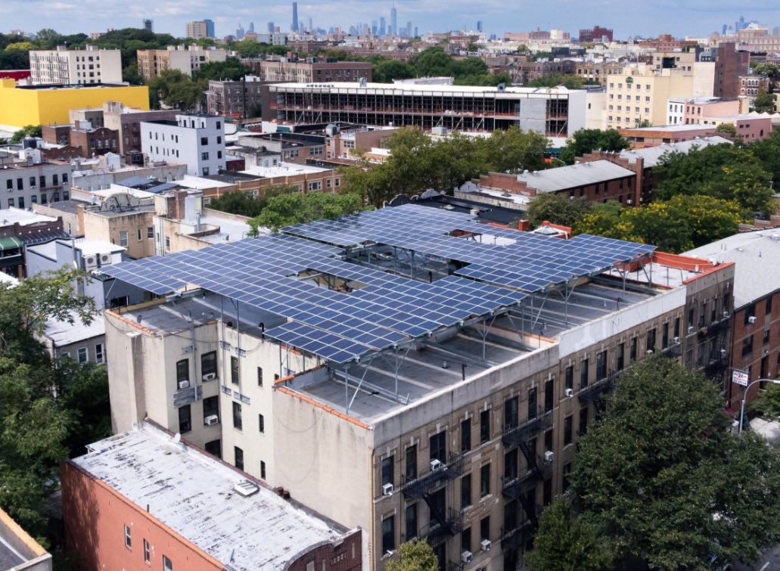
抬升支架附加补贴
太阳能支架或安装系统用于支撑屋顶上的太阳能阵列帆板。
此类顶棚支架配置可以放置在建筑物上现有的暖通空调设备上方方，或在更换屋顶时更容易拆除。
图：Urban Energy LLC
Notes:
Lesley

Slide 21
顶棚
支持利益相关者的反馈意见，以提高灵活性，并扩大应用范围，与政府在建筑环境中应用太阳能的目标相一致。
能源资源部拟议对顶棚太阳能的定义进行更新，并拟使用电池板下方土地。
  225 CMR 20.02 太阳能电价发电装置：太阳能电价发电装置的大部分太阳能发电容量设备安装在高度足够的结构上，从而使顶棚下区域能够继续使用。
不能应用于重要的农业农田项目上。
将顶棚太阳能电价发电装置的适用要求扩展至：
  允许容量不高于 25 kW 的系统获得顶棚附加补贴。
Notes:
Lesley

Slide 22
公共实体
修订符合公共实体 (PE) 附加补贴的项目资格要求，纳入施工权。
  225 CMR 20.06(1)(l) 公共实体太阳能电价发电装置的特别规定：根据 225 CMR 20.06(1)(c)，公共实体太阳能电价发电装置可申请资格证明，需向能源资源部提供相关合格证明，以证明市政当局或其他政府实体已授予申请人合约施工权来建造太阳能电价发电装置。
Notes:
Lesley

Slide 23
能量储存系统
小型项目（容量不高于 25 kW）将不再符合获得能量储存附加补贴的条件。
  小型项目可能仍然安装能量储存装置，但是将无法获得 SMART 计划的
  补贴。
将建造能量储存系统的项目规模从 500 kW 提高至 1 MW。
  225 CRM 20.20.05(5)(k) 能量储存要求：根据 225 CMR 20.06(1)(e)，在发布日期后，容量高于 1 MW 的太阳能电价发电装置申请任意可用容量区块的资格证明时，必须与符合能源储存附加补贴条件的能源储存系统位于同一位置。
Notes:
Lesley
2022 compliance year: ~490 systems out of 500 will have the storage adder removed for one year due to not meeting operational compliance regulations.

Slide 24
能量储存系统
将运行要求和功能要求进行分离，从而更好地与其他州的激励计划保持一致，为电网带来更多价值，并优化运行。
  225 CMR 20.06(1)(e)5.运行要求：能源储存系统必须在夏季月份（5 月 15 日至 9 月 14 日）与冬季月份（12 月 1 日至 2 月 28 日）上线运行并能在 85% 的时间内提供电能，并按闰年进行调整，或必须参与需求响应计划，从而使太阳能电价发电系统能够继续享有能量储存附加补贴。
  功能要求： 能源储存系统的循环次数每年必须至少达到 156 次，太阳能电价发电装置才能继续符合能量储存附加补贴的资格。
Notes:
Lesley

Slide 25
环境保护

Slide 26
土地利用和选址
利益相关者支持在建筑环境中进行太阳能开发的激励措施，并支持在未开发土地上实施太阳能战略方案。
需要与政府在土体保护和气候适应力方面的政策和目标保持一致。
  保护生物多样性的行政命令。
  清洁能源与气候计划。
  弹性土地倡议。

Slide 27
土地利用资格
取消现有土地利用类别并简化资格标准。
不符合条件项¹ | 绿地减免补贴 （交流容量大于 250 kW） | 非绿地减免补贴
项目占地面积与 BioMap 核心栖息地和重要自然景观重叠² | 占地面积与重要农业用地或未开发土地³以及项目重叠，不符合位置附加补贴资格 | 占地面积与重要农业用地或未开发土地以及项目重叠，符合位置附加补贴资格
 |  | 占地面积与重要农业用地或未开发土地以及交流容量不大于 250 kW 的项目重叠
¹ 对于毗邻 BioMap 的项目，其项目用地应与 BioMap 区域之间保留至少 100 英尺的缓冲区。
²除非项目位于现有建筑上或已建草坪、景观或已开发区域内。
³不符合 225 CMR 20.00 中先前开发定义的土地应视为未开发土地。
Notes:
Grace

Slide 28
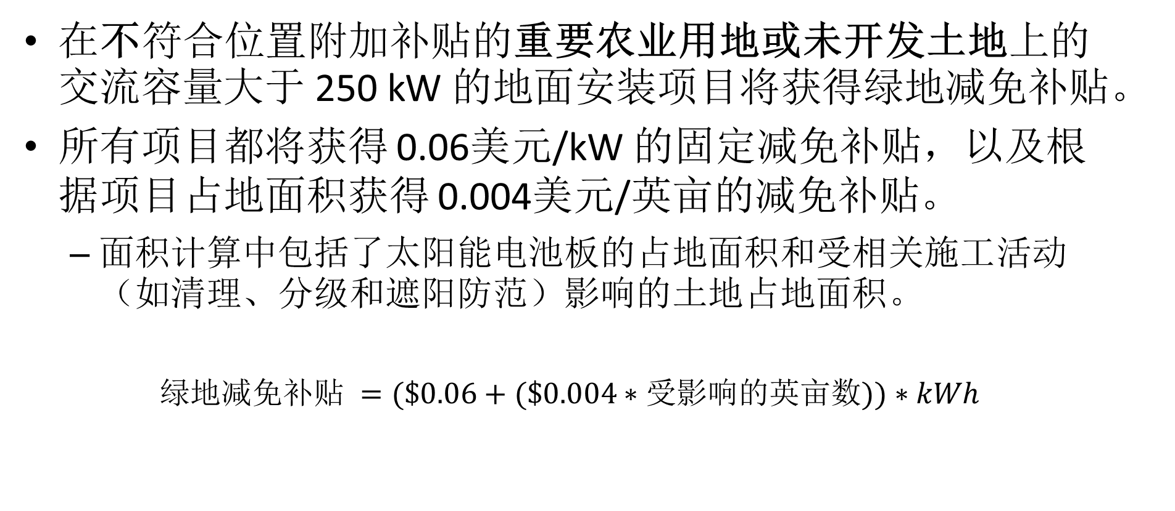
绿地减免补贴
在不符合位置附加补贴的重要农业用地或未开发土地上的交流容量大于 250 kW 的地面安装项目将获得绿地减免补贴。
所有项目都将获得 0.06美元/kW 的固定减免补贴，以及根据项目占地面积获得 0.004美元/英亩的减免补贴。
  面积计算中包括了太阳能电池板的占地面积和受相关施工活动（如清理、分级和遮阳防范）影响的土地占地面积。
$$绿地减免补贴 =(\$0.06+(\$0.004∗受影响的英亩数))∗kWh$$
Notes:
Grace
Avg. Subtractor to Date: 0.0047
Est. Avg. 2025 Subtractor: 0.0739

Slide 29
环境监测
任何地面安装项目，如果符合绿地减免补贴或符合农业附加补贴，均需支付一次性的额外申请费。
  此类费用将由能源资源部收取，并用于聘请第三方环境监测人员。
在施工流程中，申请人将与环境监测人员合作，确保符合 225 CMR 20.05(5)(e)6 中的作业标准。
环境监测人员将在施工前与施工后至少进行两次预定现场考察，并可能在施工过程中进行额外的不定期现场考察。
  在初步和最终申请阶段，监测人员将提供证明，以证明申请人遵守了作业标准并遵循建议，以将对环境的影响降到了最低。
Notes:
Grace

Slide 30
作业标准
为符合 225 CMR 20.05(5)(e)6 中的作业标准，所有地面安装系统的交流容量均需要达到 250 kW 以上，以符合农业太阳能电价发电装置的绿地减免补贴标准，并且所有系统符合农业太阳能电价发电装置的条件。
通过维护植被覆盖来防止水土流失时，应种植适合该地理区域的本地物种，并遵守马萨诸塞州自然遗产与濒危物种计划提交的县级物种清单。
Notes:
Grace

Slide 31
社区福利附加补贴
为在项目开发过程中主动参与社区活动的申请者设立新的补贴
（0.06 美元/kWh）。
  仅面向获得绿地减免补贴的地面安装项目。
在初步申请阶段前或期间，能源资源部将对申请者提交的文件进行评估。
  在选址、施工和项目福利方面与社区组织和本地利益相关者建立积极合作关系的证明。
    例如：列明参与时间与活动的信函、电子邮件、谅解备忘录。
  在选址、施工、退役计划以及项目福利方面与市政官员建立积极合作关系的证明。
    例如：列明参与流程与所达成协议的信函、电子邮件、谅解备忘录。
  项目的社区外联和教育战略。
    例如：市场营销材料、信息会议。
Notes:
Grace

Slide 32
农业光伏

Slide 33
农业太阳能电价发电装置
能源资源部收到利益相关者的反馈，他们认为在农田中开发两用太阳能系统方面存在挑战，需要澄清某些资格标准，并增加项目设计的灵活性。
能源资源部拟议对农业太阳能电价发电装置定义指南进行以下补充与变更。

Slide 34
新垦农田
扩大新垦农田的适用范围，特别是让未曾得到充分服务的人群获得机会。
  指南章节 4)ii：向 SMART 计划提交申请时，如果申请者能够证明此前已进行农业生产，或能够进行农业生产，则所有计划作为新垦农田的土地均应视为符合条件的农田。
作为预审申请的一部分，申请者将提交农场经营计划来证明其能够进行农业生产。
  其他参考因素可能包括土地分析、水资源可用性和/或选址用地的历史情况。

Slide 35
新垦农田
明确树木清理方面的限制，以便开展日常农业活动。
  指南第 4 章)ii.(2)：不得因清理或林地转化而产生新垦农田占地面积。允许实施的树木清理活动可能包括对现有农田边界或道路进行日常维护、清除现有空地中的孤立树木、或能源资源部和马萨诸塞州农业资源部 (MDAR) 确定的其他日常农业活动。
Notes:
Grace

Slide 36
电池板高度要求
提升电池板高度要求范围，以追踪农业太阳能电价发电装置。
  指南章节 3)b)i.2：为追踪农业太阳能电价发电装置，电池板水平放置时距离地面的最低高度应为 10 英尺。如果存在以下情况，则最低高度可能降低至 8 英尺：
    申请者能够证明在电池板倾斜放置的情况下，农田仍能满足最大日照减少要求，并且
    追踪控制系统在农场经营者的完全掌控之下并且能够实现电池板水平收放，从而便于进行牛群轮牧、播种与收割作业以及类似农业活动。
在实地考察时，与项目合作的环境监测人员将核实农场经营者是否已能够完全操控追踪系统，以及是否接受了相关功能的培训。
Notes:
Grace

Slide 37
日照要求豁免
明确申请豁免最大日照减少要求的资格。
  指南章节 3)c)iii.2.b：展示每平方英尺土地将用于农业生产的情况，包括太阳能电池板正下方区域至少 51% 的土地使用情况。
Notes:
Grace

Slide 38
新拟经营
新增“新拟”经营的定义。
  指南章节5)ii：新拟放牧或干草生产是指在提出预审申请前的 5 个农作年内，农场经营者在未用于此类农业目的的土地上进行的放牧或干草生产。
详细说明新拟放牧或干草生产适用相关要求。
  指南章节5)ii：为在重要农业农田中的农业生产用地上使用农业太阳能电价发电装置，如果新拟土地过渡的面积超过 10 英亩，那么新拟放牧或干草生产项目必须提交一份符合以下要求的计划。

Slide 39
类似作物
新增“类似作物”的定义。
  指南第 5 章)ii：类似作物是指在农业实践、设备要求、经济价值、环境影响和其他因素中，生产和收获、农场使用或加工、销售和其他因素方面与此前在该地种植的作物或拟议经营者此前种植的作物类似的作物。
Notes:
Grace

Slide 40
减产豁免
明确减产豁免资格的波动范围。
  指南章节6)i：鉴于不可预见的情况，例如但不限于天气事件、虫害或作物变更，任何一年的预计农业产量都有可能显著低于预期农业计划。虽然无需提前对作物变更或生产实践进行批准，但要继续获得农业太阳能电价发电装置激励性补贴就必须对商业性农业或园艺生产进行持续、大力的投入。如果计划作物的产量低于预期产量的 70%，或在土壤和耕作方式符合开放式耕作条件的情况下，新的农业光伏作物产量低于其典型产量的 50%，则申请人可向能源资源部申请减产豁免。申请者必须证明其满足能源资源部的要求，并与马萨诸塞州农业资源部进行商议，证明其拥有正当的豁免理由。
Notes:
Grace

Slide 41
光合有效辐射
在确定项目资格方面，能源资源部考虑使用光合有效辐射 (PAR) 值代替日照减少百分比。
  能源资源部当前正就 PAR 值的计算与评估方法征求意见。
  能源资源部正考虑采用滑动比例附加补贴的方案，对较高的 PAR 值给予更多激励补贴。

Slide 42
公平

Slide 43
公平性与可及性
在过去，低收入社区的参与率较低。
利益相关者支持让更多生活在环境正义地区的低收入纳税者和居民获得计划福利。
需要与政府在推进环境正义方面的重点工作保持一致。

Slide 44
社区共享太阳能
社区共享太阳能和低收入社区共享太阳能将不再享有单独的附加补贴与资格标准。
  所有社区共享太阳能项目均会获得 0.07 美元/kWh 的附加补贴，并且低收入客户参与率最低必须达到 40%。
    低收入家庭能源援助计划 (LIHEAP) 机构可获得单个社区共享太阳能项目 40% 的折扣，从而为 LIHEAP 客户分配账单抵免额度。
保证社区共享太阳能客户获得实际的优惠。
  市价住宅客户：要求在合同期内，与基本服务或市政汇总费率相比，社区太阳能账单抵免额度至少享有 10% 的折扣。
  低收入住宅客户：要求在合同期内，与基本服务或市政汇总费率相比，社区太阳能账单抵免额度至少享有 20% 的折扣。
Notes:
Kerry

Slide 45
社区共享太阳能（续）
改善计划管理和计费流程，从而改善客户体验。
  要求配电公司在发电当月结束后 30 天内处理社区共享太阳能账单抵免。
  要求配电公司在 3 月 31 日前向能源资源部提交年度报告，包含抵免余额超过年消费量 25% 的账户数量。
由配电公司管理的社区共享太阳能项目（经 DPU 20-145-D 审批）将没有附加补贴资格。

Slide 46
低收入物业定义
对低收入物业定义进行扩充，包括添加低收入居民所居住的住房/设施类别。
  225 CMR 20.02：低收入物业太阳能电价发电装置。额定容量大于 25 kW 且其所生产能源将以电力或账单抵免的形式提供给以下一个或多个对象的太阳能电价发电装置：
      (a) M.G.L. c. 40B 中规定的低收入或中等收入住宅；
      (b) 为低收入者提供置业或租房机会的契约共管公寓；
      (c) 105 CMR 410.010：定义中规定的收容所；
      (d)参与 1994 年《反对妇女暴力法案》第 41411(a) 条（《美国法典》第 34 编第 12491(a)(3)条）所规定的覆盖性住房计划的出租住宅楼；
      (e) 由农业部根据 1949 年《住房法案》第 V 章管理的住房援助计划；
      (f) 1996 年《美国原住民住房援助和自决法案》（《美国法典》第 25 编第 4103(22) 条）第 4(22) 条规定的部落指定住房实体管理的住房计划；或
      (g)由能源资源部确定的其他可负担住房计划。

Slide 47
低收入客户定义
允许低收入用户根据其他需求相关计划参与资格或通过证明收入状况来获取资格。
  225 CMR 20.02：低收入客户。符合以下条件的终端客户a) 享有配电公司的低收入折扣率；b) 能够提供参与其他需求相关计划的证明文件，即证明客户有资格享有低收入折扣费率的计划证明文件；c) 居住在符合低收入条件的地区；或 d) 能够自证符合收入要求。
Notes:
Kerry

Slide 48
低收入太阳能电价发电装置
对低收入太阳能电价发电装置的定义进行扩充，已扩展为将 100% 的能源产出提供给符合资格的可负担住房的系统。
  225 CMR 20.02：低收入太阳能电价发电装置。为低收入客户提供服务，或将其 100% 的能源产出以电力或账单抵免的形式分配给符合资格的可负担住房的太阳能电价发电装置，其交流额定功率小于或等于 25 kW。
如果单个用户的用电量低于 15%，则允许低收入太阳能电价发电装置为最多 3 名客户提供服务。
  指南章节 5)b)：将发电装置至少 15% 的能量产出以电费或账单抵免的形式免费分配给低收入客户，亦或如果单个客户的年用电量低于发电装置能量产出的 15%，则最多分配给三名低收入客户。

Slide 49
第三方所有装置
合同期内，要求第三方所有的低收入太阳能电价发电装置的年净节约量至少达到 10%。
  净节约量指在整个合同期内能够实现的总节约量，包括节能和任何租赁、PPA 或其他合约付款。
取消费率上涨机制。
  指南章节 2)a)：“太阳能合约中每年费率上涨必须为 0%。”
Notes:
Kerry

Slide 50
消费者保护

Slide 51
住宅直接所有装置
住宅直接所有系统装置的客户合约必须包含以下内容：
  在 5 个或以上工作日内退出的权利。
  第一年预估产量与年衰退率。
  所有者和安装者之间的义务分配。
  安装者破产的情况下，所有者的维修/服务补救措施。
  所有者出售物业时的权利和义务。
  所有可能费用。
  福利概述。
在申请过程中，能源资源部可能会随时检查客户合约是否合规。
Notes:
Kerry

Slide 52
住宅第三方所有装置
第三方所有住宅系统的客户合约必须包含与直接所有系统相同的内容，另外还包括：
  PPA 合约的定价条款与期限。
  PPA 条款续约说明。
  提前终止费用（如有）。
  合约终止后拆除系统的条款。
  购买选择权与购买经济条款的说明。
  系统损坏时，损失风险的分配。
在申请过程中，能源资源部可能会随时检查客户合约是否合规。
Notes:
Kerry

Slide 53
社区共享太阳能
订购社区太阳能的客户合约必须包含以下内容：
  合同有效期内计算定价的条款。
  计费程序与对公用事业账单影响的说明。
  所有可能费用或收费。
  客户或开发商提前终止合约的条款与条件。
  合约续约条款和程序的说明。
  可对太阳能订购的可转让性。
在项目的电价条款有效期内，能源资源部可能会随时检查客户合约是否合规。
Notes:
Kerry

Slide 54
社区共享太阳能（续）
改善客户保护、教育与透明度。
  能源资源部将编制面向客户的社区太阳能教育手册，并要求将该手册与客户信息披露表一起提供给客户。
  客户披露表格中将添加有关客户使用情况与历史的新增教育信息。
  禁止进行信用检查与收取提前终止费用。
  订购管理者每年必须为订购者提供取消订购或修改订购的机会。
Notes:
Kerry

Slide 55
其他倡议

Slide 56
其他变更
对 SMART 计划进行变更的同时，能源资源部也在努力改善计划实施效果。
  与外部供应商合作编制教育材料，包括：
    市民专享的培训、工具箱、指南和/或网络研讨会。
    线上会提供居民指南单页说明材料，并且可与客户信息披露表格一起分发。
    面向消费者的网站内容和材料。
    消费者保护措施的最佳实践指南。
  与外部供应商合作，对各类计划内容（包括社区太阳能、能源储存和低收入客户参与）进行持续审计和合规检查。
Notes:
Samantha

Slide 57
后续行动

Slide 58
后续行动
日期 | 任务
2024 年 7 月 10 日 | 网络研讨会以及草案发布
2024 年 7 月 22 日至 7 月 23 日 | 线下利益相关者技术会议
2024 年 7 月 29 日 | 线上技术会议
2024 年 8 月 2 日 | 提出更多反馈意见的截止期限
2024 年秋季 | 提交规章草案
如有问题或反馈意见，请发送电子邮件至 doer.smart@mass.gov。
Notes:
Samantha

Slide 59
Definitions
ASO: Affected System Operator
ASTGU: Agricultural Solar Tariff Generation Unit
CIP: Capital Investment Project
CSS: Community Shared Solar
DOER: Department of Energy Resources
EDC: Electric Distribution Company (National Grid, Eversource, Unitil)
ISA: Interconnection Service Agreement
kW: Kilowatt
LICSS: Low-income Community Shared Solar
LIP: Low-income Property
MW: Megawatt
PSQ: Preliminary Statement of Qualification
R1: Residential rate class
R2: Low-income residential rate class
RPS: Renewable Portfolio Standard
SIP: SMART Incentive Payment
STGU: Solar Tariff Generation Unit
SQ: Statement of Qualification

